Slide 1


聚焦主线 核心龙头
9月01日 20:15
何灶婵
执业编号:A1120622050001
经传多赢资深投顾，金融专业出身，专注研究市场10余年。对大盘研判有独特自我见解。独创翻倍超跌战法、龙头回马枪，方法实用易懂，服务专业用心，深受用户朋友的喜欢。

Slide 2
01/
02/
03/
行情要点
主线热点
选股策略

Slide 3
01
行情要点

Slide 4
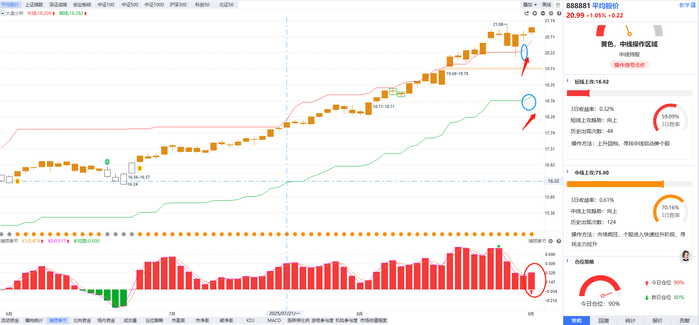
双线上移 加速新高
8.28呈现揉搓线形态，只要不跌破当日下引线，短线依然看涨为主，同时今日牛熊线上移+捕捞金叉，短线共振启动，9月开门红！成交量=胆量

Slide 5
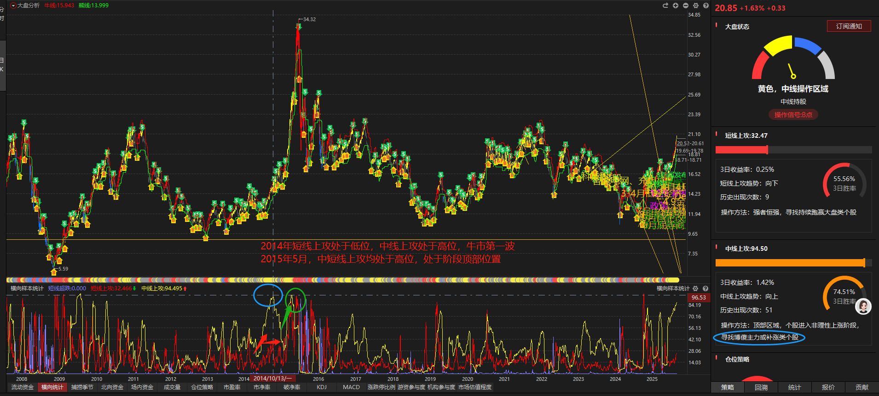
中线上攻高位，短线上攻低位
2014年9-10月中线上攻高位、短线上攻低位是第一波牛市阶段性高位，调整后开启第二波加速上涨
2015年4-5月中短线上攻均处于高位，数值大于90，则整体处于顶部状态，注意趋势转折点.当前市场跟2014年10月行情类似！

Slide 6
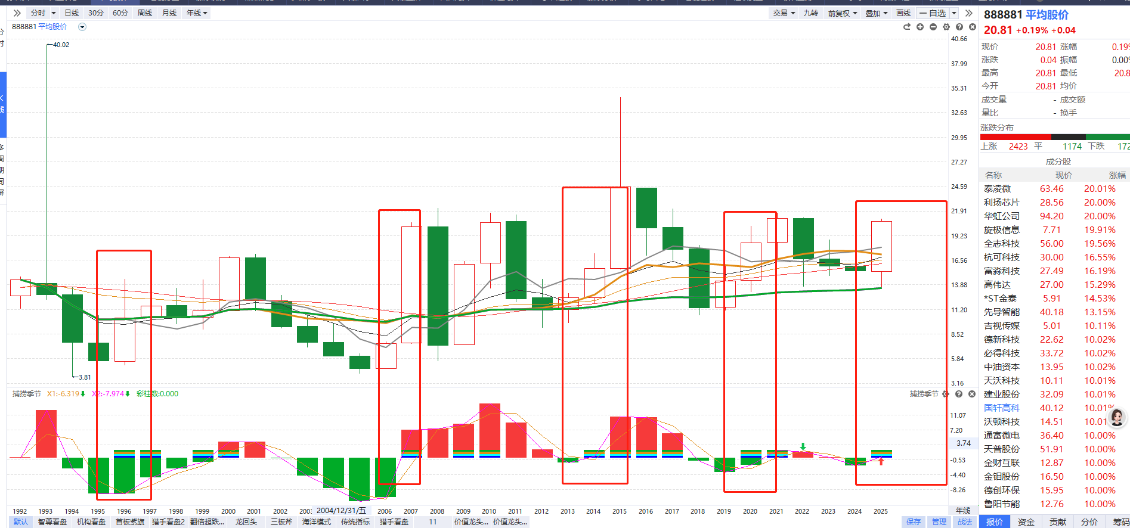
年线金叉 牛市可期
按历史几波大牛市来看，每一轮捕捞季节年线金叉，很容易走出持续2年左右的牛市行情，目前是牛市行情首年，中长期依然继续走牛的可能！

Slide 7
02
主线热点

Slide 8
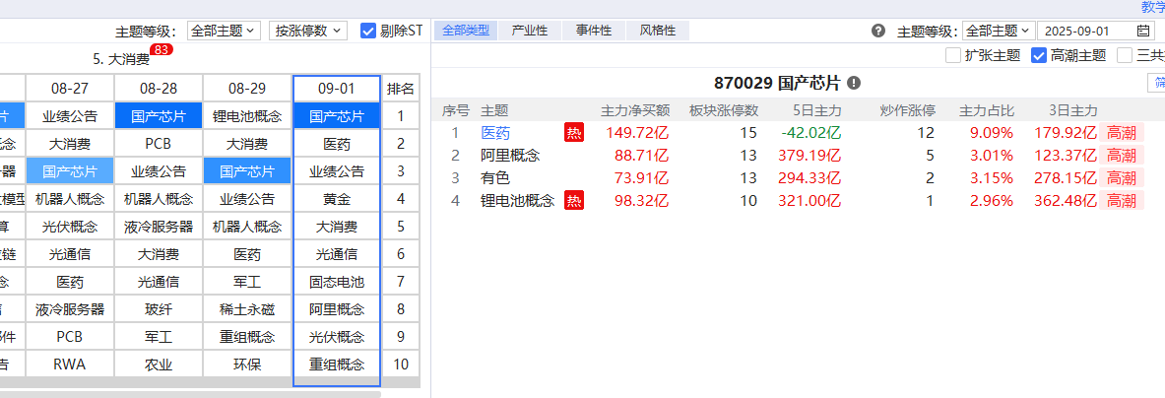
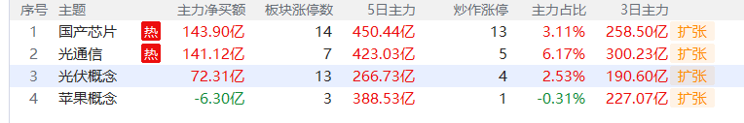
主线热点-科技牛
高潮主题：有色、阿里、锂电池、医药适合做首次突破首次回踩涨停复制；
扩张主题：芯片、苹果概念、光通信适合做趋势
热点：科技(消费电子、芯片、半导体、PCB、数字货币、算力)+大消费异动
短线热点判断标准
1、近期反复上榜，5天3次/3天2次
2、周线金叉区域
3、涨停排名处于5以上

Slide 9
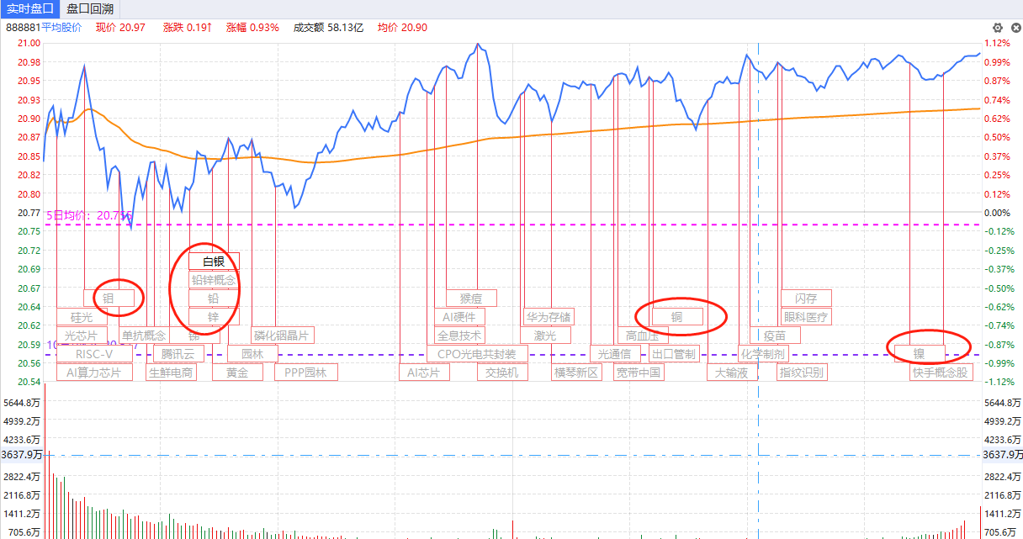
贵金属板块大爆发、一举创下历史新高
1、上周特朗普和美联储的争端发酵，特朗普试图罢免美联储理事丽莎・库克，引发市场对美联储独立性的担忧。
2、是俄乌局势升级，近期双方的攻击力度加剧，俄乌首脑和谈没有了下文，让市场对年底前结束冲突的希望基本破灭。 众所周知，黄金是避险资产，黄金大涨，本质上是市场对风险的警觉，超过了对高成长机会的追求。

Slide 10
四季度核心策略
1、半导体（AI和存储芯片、芯片设备）
半导体板块的核心看点，是下半年先进光刻机落地、先进芯片制程突破5nm、HBM3存储芯片量产的可能性。
2、创新药
创新药出海今年业绩大爆发，整体表现仅次于AI链。
主要原因是创新药研发周期漫长，一般需要10-15年，而中国创新药的研发热潮始于原国家食药监局在2015年开启的药审改革。经过十年投入，国内药企研发管线正进入密集收获期，大量新药开始上市申请与审批，机会非常多。
3、电池板块（锂电设备、部分电池制造龙头）
新能源车行业在政策补贴、爆款效应的支撑下，今年淡季不淡，销量超预期，推动电池板块从二季度开始扩产进程。
宁德时代、国轩高科、先导智能、杭可科技等电池、设备龙头的中报业绩已经揭示了这点，并推动了近期股价的爆发。
四季度，向来是新能源车的旺季，各大车厂都会发布大量换代新品，销量有望再上一个台阶。

Slide 11
03
选股策略

Slide 12
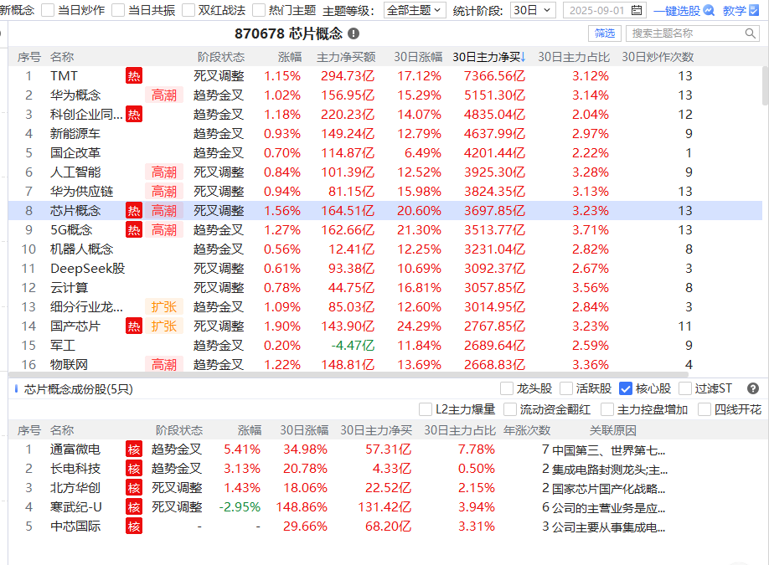
选股策略-主线核心股
热点纵览--阶段统计30日资金流入靠前的主题，再勾选核心股，选择大而美的标的

Slide 13
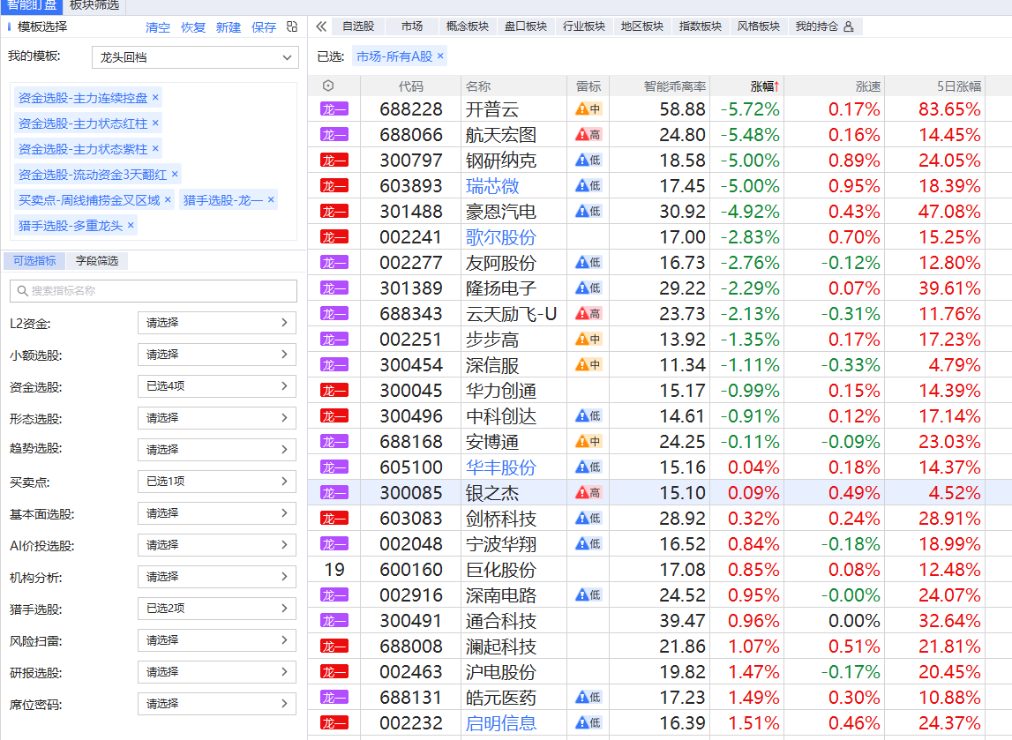
龙头股回踩策略

Slide 14
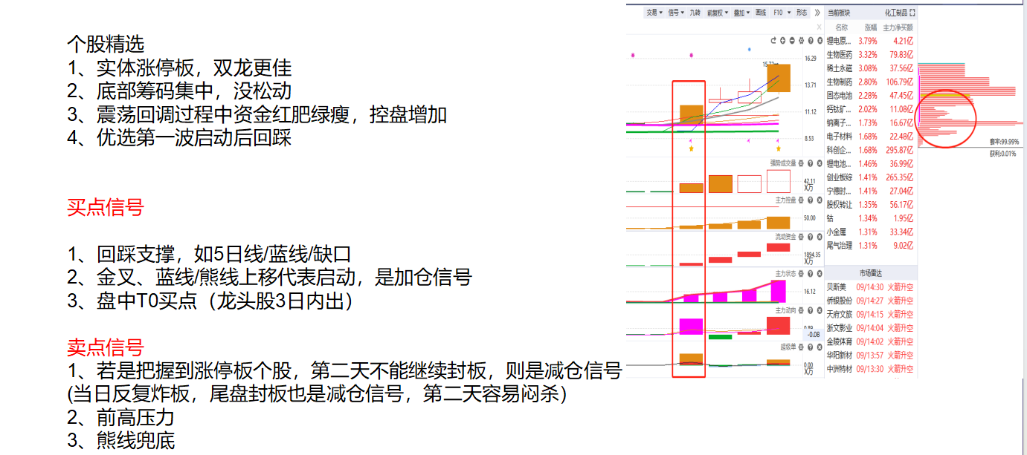
操作细节

Slide 15
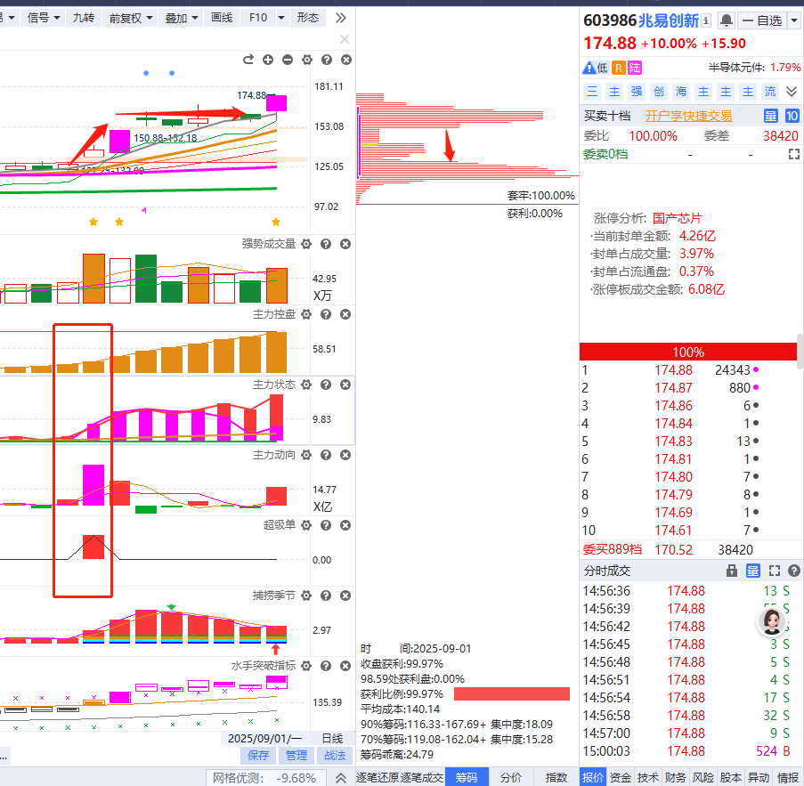
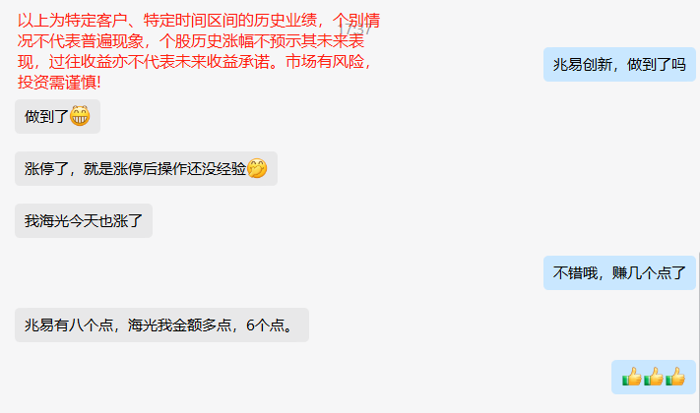
用户反馈
1、个股属于近期热点龙头股
2、近期有涨停板，双龙资金介入更深，有涨停基因
3、主力状态变紫：代表有游资资金，容易爆发拉升
4、主力动向变紫：代表大额主动净买起有主导作用

Slide 16


Slide 17


Slide 18


